Slide 1
Carrera de Administración Turística y Hotelera
“Las huecas típicas como potencial atractivo de motivación del turismo gastronómico del Cantón Rumiñahui”
Chavez Zapata, Ana Gabriela
Meza Almagro, Kevin Paul
Departamento de Ciencias Económicas, Administrativas y del Comercio
Carrera de Administración Turística y Hotelera
Trabajo de titulación, previo a la obtención del título de Licenciado en Administración Turística y Hotelera
Msc. Moreno Guerra, María Fernanda

Slide 2
Planteamiento del problema
Carrera de Administración Turística y Hotelera
Insuficiente Información
Motivación
Diversidad culinaria
Técnicas de promoción
Atractivo

Slide 3
Objetivo General
Carrera de Administración Turística y Hotelera
Identificar las huecas típicas como motivación del turismo gastronómico, mediante la aplicación de los instrumentos de investigación, a fin de reconocerlas como un atractivo del cantón Rumiñahui.
Objetivo Específico
Objetivo Específico
Objetivo Específico
Diagnosticar la situación actual del cantón Rumiñahui con el fin de comprender la importancia de la gastronomía como atractivo turístico.
Reconocer las motivaciones gastronómicas del perfil del turista en relación con la comida local del destino que visitan.
Definir cuáles son las características que se deben tomar en cuenta para determinar que establecimiento sea considerado como una hueca típica mediante entrevistas y fichas de observación.

Slide 4
Teoría de soporte y modelo
Factores interno
Rasgos de personalidad
Motivaciones
Sociodemograficos
Factores externos
Restauración
(Instalaciones)
Restauración
(Servicio)
Neofilia
Cultura
gastronómica
Calidad
gastronómica
Buena sabor de los platos
Sabor original
Presentación atractiva
Autenticidad
Atmósfera representa la cultura local
Servicio y hospitalidad
Precios
Neofobía
Sensorial saludable
Experiencia cultural
Relación interpersonal
Emoción
Género
Edad
Nivel de estudios
Ingresos
Carrera de Administración Turística y Hotelera
Teoría de Crompton
Los factores Push (presión) son necesidades y deseos que los viajeros tienen internamente, lo que llega a generar la demanda de viajar y en cuanto a los factores Pull (atracción) son fuerzas externas de los destinos, o factores atribuidos al mismo. El Push explicaría el deseo de viajar, y el Pull la selección del destino.
Modelo de Desarrollo
Acorde a la investigación de Jiménez Beltrán (2019), los factores Push and Pull detallan aquellas motivaciones como factores determinantes de la gastronomía local en el destino, dividiéndolas en factores internos y factores externos.

Slide 5
Metodología
Carrera de Administración Turística y Hotelera
Enfoque Mixto
Investigación Descriptiva
Investigación de campo
Investigación Documental
Instrumentos de recolección de datos
Guía de entrevista
Cuestionario
Ficha de observación

Slide 6
Diágnostico
Carrera de Administración Turística y Hotelera
Dentro del Cantón las diversas actividades turísticas.
300 establecimientos se encuentran registrados en el catastro del cantón de los cuales 180 son A & B.
Insuficiente información acerca de diversidad culinaria.
Las huecas contienen tradición dado a que manejan recetas que pasan de generación en generación, una atención cálida, horarios específicos y cierto tiempo de funcionamiento en el mercado.
Afectación por pandemia (COVID-19).

Slide 7
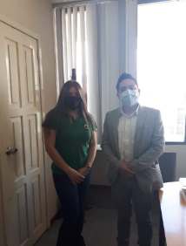
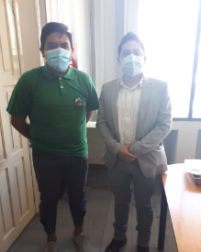
Resultados de los intrumentos
Carrera de Administración Turística y Hotelera
Entrevista al representante del GAD
Se busca dar un realce a la gastronomía del lugar mediante su denominación como pueblo mágico.
No existen normativas específicas que permitan regular y reconocer al establecimiento como una hueca.
Se encuentran trabajando en una ordenanza.
Existen varios platillos que se dejaron de elaborar y lastimosamente no se cuenta con un inventario gastronómico de los mismos.
Esta entrevista tuvo la finalidad de conocer la realidad que viven las huecas del Cantón Rumiñahui, de igual manera informarse el grado de importancia que tienen las mismas dentro del turismo gastronómico que comprende el Cantón, mediante la entrevista se llegó a establecer una colaboración para reconocer y destacar a los establecimientos más emblemáticos y tradicionales con los que cuenta Rumiñahui.

Slide 8
Resultados de los intrumentos
Carrera de Administración Turística y Hotelera
Entrevista a historiadores del Cantón
Se realizó de dos formas, de manera presencial y forma virtual, esto debido a la situación sanitaria que se vive en la actualidad (COVID-19) y dado a que la mayor parte de estos historiadores y conocedores del Cantón es de una edad avanzada.

Slide 9
Carrera de Administración Turística y Hotelera
Ángel Hinojosa
¿Qué es una Hueca?
Se trata de una tradición que conlleva una generación tras otra.
José Mejía Vallejo
¿Qué es una Hueca?
Son establecimientos generalmente pequeños que venden platillos típicos, que mantienen recetas que vienen de generación en generación, con una atención diferenciada.
Carlos Moromenacho
¿Qué es una Hueca?
Antiguamente se les conoce como posadas y ahora son conocidas como huecas, donde la gente se alimentaba y también dormía, ahora eso cambio y es un lugar donde la gente va disfrutar de una comida deliciosa.
Lupe Vallejo
¿Qué es una Hueca?
Es algo que viene desde nuestros abuelos y de bisabuelos y que nos ha gustado y permanece en el tiempo y se busca mantener los secretos de la cocina que se encuentran dentro de la familia.
Chef. Carlos Tituaña
¿Qué es una Hueca?
Es una transferencia de concomimientos de generación en generación que guarda una historia de abuelos y gastronomía, con una atención cálida en cuanto al servicio.
Huecas mencionadas por los historiadores
Gota a Gota Hueca del pan casa Hueca de cuyes Hueca de la Flia. Taco Tipán Hueca de la fritada por libra Hueca de la señora Simba Hueca de la señora Margarita Tipán Hueca del señor Moromenacho Hueca de la Flia. Salazar Menudos Evita Picantería el Turismo Hueca Cóndor Machay Hueca el caserito Hornados comadre Dioselina Picantería el Hueco Hueca del Hornado Huecas de Fajardo Heladería Victoria Huecas de San pedro de Taboada

Slide 10
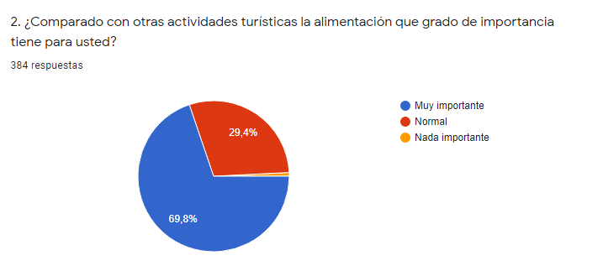
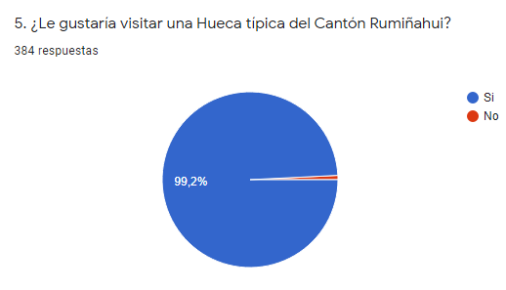
Resultados de los intrumentos
Carrera de Administración Turística y Hotelera
Encuesta a visitantes

Slide 11
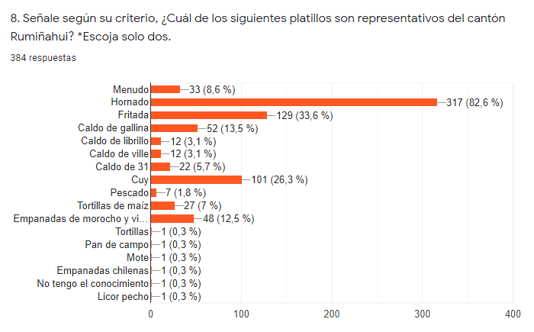
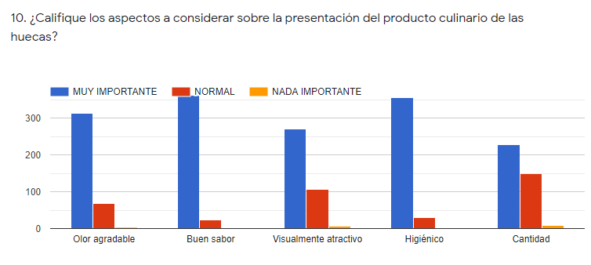
Resultados de los intrumentos
Carrera de Administración Turística y Hotelera
Encuesta a visitantes

Slide 12
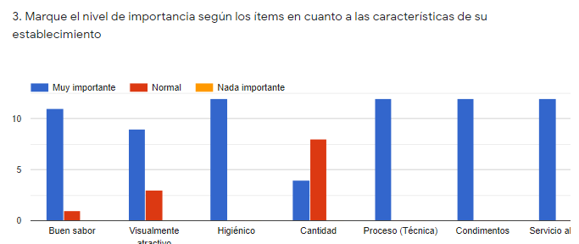
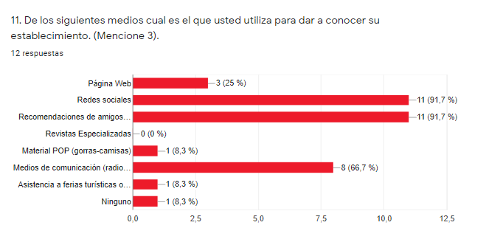
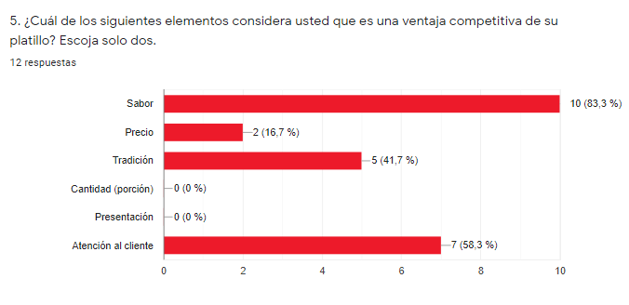
Resultados de los intrumentos
Carrera de Administración Turística y Hotelera
Encuesta a propietarios

Slide 13
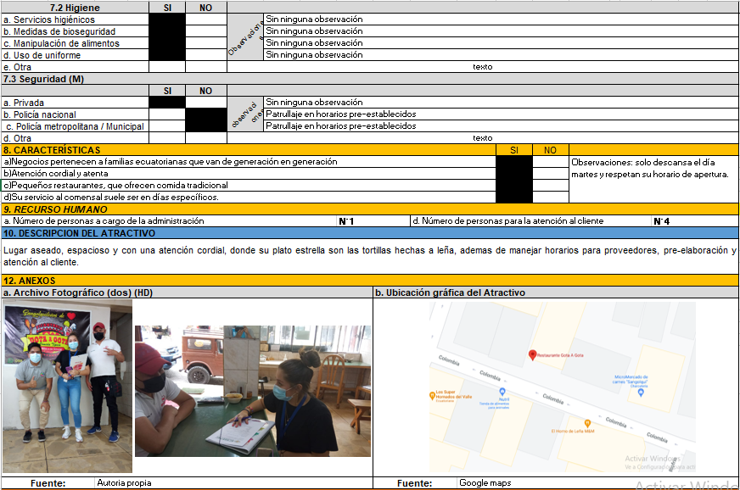
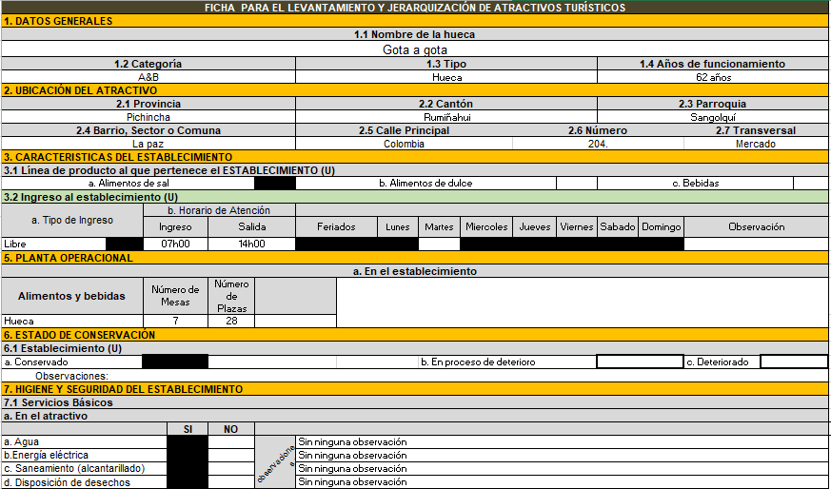
Resultados de los intrumentos
Ficha de observación
Carrera de Administración Turística y Hotelera

Slide 14
Propuesta
Carrera de Administración Turística y Hotelera
Creación de un MUPI donde se encuentran las huecas típicas del Cantón Rumiñahui, mediante un mapa de geo-localización que permita la fácil ubicación de cada uno de estos negocios para promocionarlos.
Nombre de la Hueca | Nombre del propietario
Gota a Gota | Diego Pillajo
Heladería Victoria | Edgar Zuñiga
Pan de Casa | Margarita Oscullo
Bar Salón Sangolquí | José David Taco
Evita Cocina Tradicional | Pablo Iza
El Caserito | Diego Tipán
Comadre Dioselina | Edith Chumaña
Picantería Turismo | Josefa Marcillo
Picantería El Hueco | Blanca Umaquinga
Picantería Los Cuyes | Cecilia Aguirre
Doña Fritada | Miriam Marcillo
Las Atenticas Empanas de Morocho | Viviana Moromenacho
Objetivo de la propuesta
Informar al visitante a cerca de la diversa gastronomía existente en las huecas típicas de Rumiñahui, en base a la implementación de MUPIS.

Slide 15
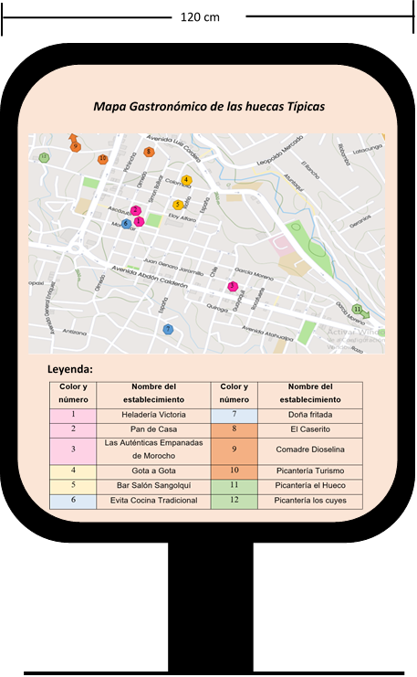
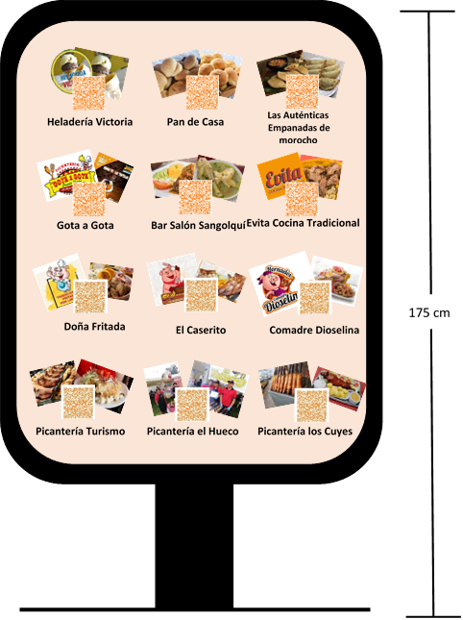
Carrera de Administración Turística y Hotelera
Parte Frontal del MUPI
Parte Posterior del MUPI

Slide 16
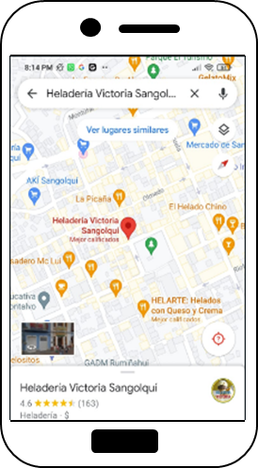
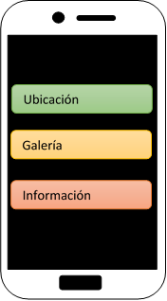
Carrera de Administración Turística y Hotelera
Funcionamiento

Slide 17
Conclusiones
Carrera de Administración Turística y Hotelera
Limitaciones en cuanto a la oferta gastronómica que conoce el visitante.
Alto grado de calidez en su atención.
Éxito de las huecas en base a su receta y técnicas de preparación.
Efectos de la pandemia.

Slide 18
Recomendaciones
Carrera de Administración Turística y Hotelera
Oferta desleal (vendedores ambulantes).
Trabajo colaborativo entre instituciones educativas y el GAD.
Ferias o diversos programas culturales que ayuden a preservar las huecas.
Crear un inventario de los platos típicos más icónicos de Rumiñahui

Slide 19
GRACIAS
Carrera de Administración Turística y Hotelera

